Slide 1

Leveraging electronic health records and knowledge networks for Alzheimer’s disease prediction and sex-specific biological insights
人工智能导论开题汇报
2024.04.25

Slide 2


Content.
part 01.
part 02.
研究背景
技术文献综述
part 03.
part 04.
创新方法
算法简介
part 05.
part 06.
实验结论
讨论展望

Slide 3

研究背景
PART 01

Slide 4

阿尔茨海默症
阿尔茨海默病（Alzheimer’s disease，AD）是一种中枢神经系统的退行性病变，主要发生在老年或老年前期。疾病的主要特征包括进行性的认知功能障碍和行为损害。阿尔茨海默氏病是痴呆症最常见的形式，可能占病例数的60-70%。阿尔茨海默病是老年期最常见的一种痴呆类型，并且随着年龄的增长，患病的风险也在增加。
阿尔茨海默病的症状包括记忆障碍，失语，失用，失认以及视空间能力损害等。此外，患者的抽象思维和计算力也会损害，常伴随人格和行为的改变。这种疾病不是传染的，而是由基因、生活方式和环境因素共同作用的结果。

Slide 5



论文来源
KDD2022

Slide 6
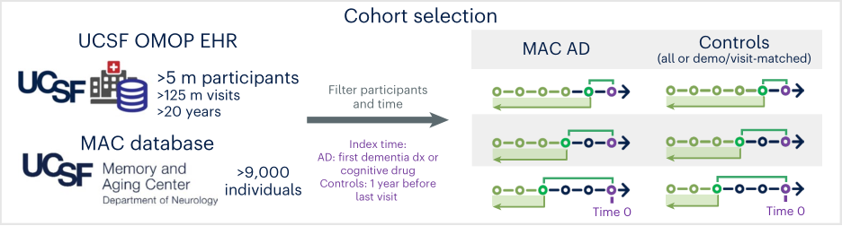
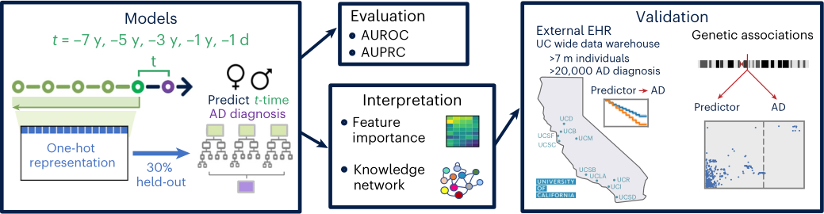
背景概括
这项研究强调了预测阿尔茨海默病（AD）发病风险的重要性，以便在疾病进展到不可逆转的阶段之前进行干预。研究利用加利福尼亚大学旧金山分校（UCSF）的电子健康记录（EHR）和知识网络（如SPOKE）来预测AD的发病时机，并优先考虑生物学假设，尤其考虑到性别在疾病中的差异。

Slide 7

技术文献综述
PART 02

Slide 8

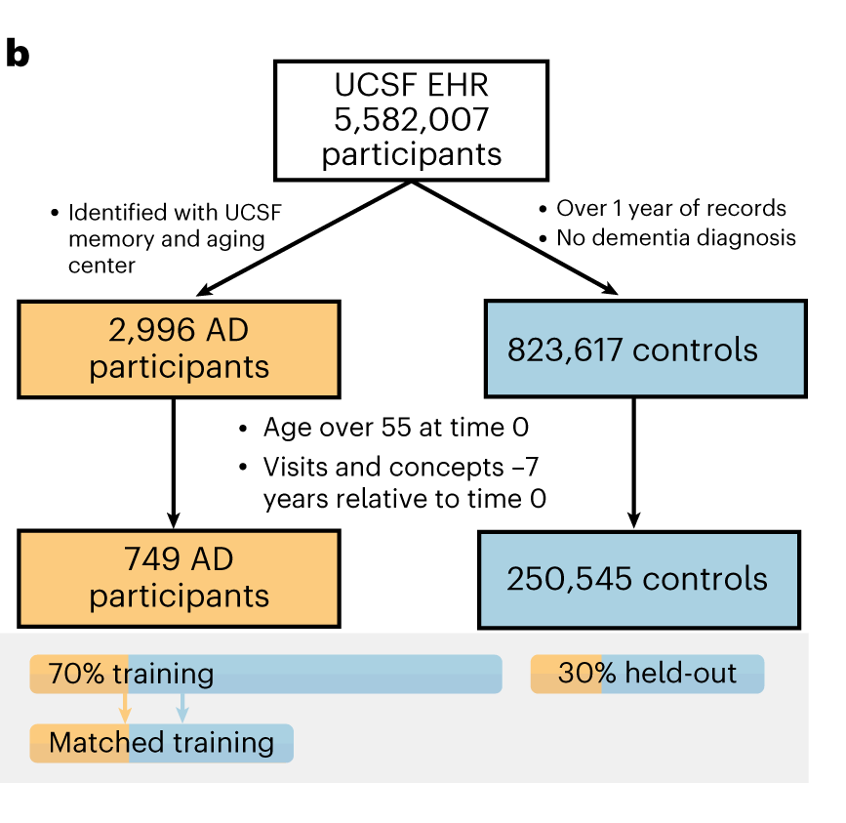
文章讨论了AD生物标志物、诊断测试和神经影像学的发展。同时回顾了以前利用EHR研究AD的应用，包括深入表型分析、识别与AD相关的假设和从临床数据中分类或预测痴呆症诊断的模型。文中也指出了现有方法的局限性，如缺乏对AD表型的具体性和生物学与临床数据的整合不足。

Slide 9
创新方法
PART 03

Slide 10
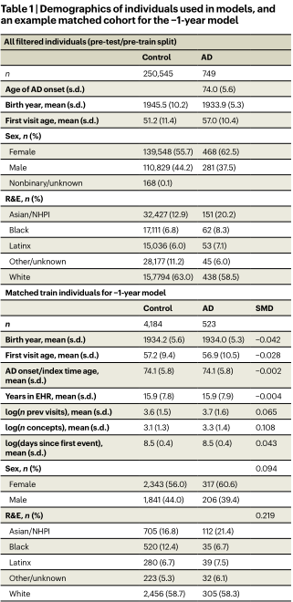
本研究使用随机森林模型，在包括749名AD患者和250,545名对照个体的队列中进行训练。这些模型在不同时间点和性别分层中进行评估，以提高AD发病预测的准确性。此外，利用异质的生物学知识网络整合多组学数据，帮助从临床数据中合成数十年的研究成果，从而获得生物学意义深远的见解。

Slide 11
算法简介
PART 04

Slide 12
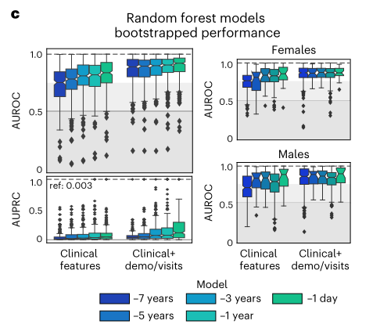
算法简介
在这篇文章中，研究者们使用了随机森林（Random Forest, RF）模型来预测阿尔茨海默症（AD）的发病风险。这些模型是在包含749名AD患者和250,545名对照个体的数据集上训练的。模型的预测性能通过接收器操作特征曲线下面积（AUROC）和精确度-召回曲线下面积（AUPRC）来评估。

Slide 13
随机森林模型的特点和应用
训练和评估时间点：模型在不同的时间点进行训练和评估，包括从AD发病前7年到前一天的多个时间点。 性别分层：模型在性别分层的基础上进行训练，以探索性别对AD风险预测的影响。 特征选择：模型使用来自临床数据的特征，如疫苗接种历史、高血压和高脂血症等，并结合人口统计和就诊相关特征来提高预测性能。 知识网络集成：利用SPOKE等知识网络，模型可以整合生物学知识，帮助从临床数据中优先考虑生物学假设。 验证：模型的预测结果在外部电子健康记录数据集中得到了进一步的验证，确认了其预测特征的有效性。

Slide 14
随机森林算法在这项研究中的具体实现
1. 数据准备 数据集构建：研究者使用了加利福尼亚大学旧金山分校（UCSF）的电子健康记录（EHR），包括749名被诊断为阿尔茨海默症（AD）的患者和250,545名对照个体。 数据预处理：包括数据清洗、缺失值处理和特征编码。对所有的临床特征进行了独热编码（One-hot encoding），以适应模型的输入需求。

Slide 15
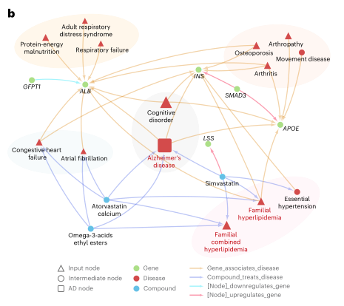
随机森林算法在这项研究中的具体实现
2. 特征选择 基线特征：选择了与AD发病相关的临床特征，如高血压、高脂血症、疫苗接种历史等。 人口统计和就诊相关特征：包括性别、种族、年龄等，以及就诊频次和健康状况等。

Slide 16
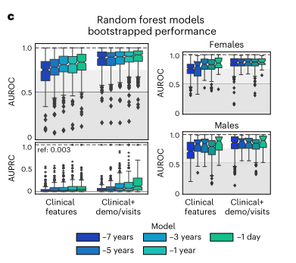
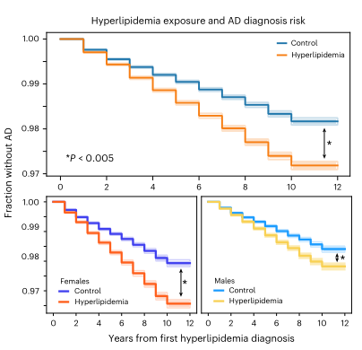
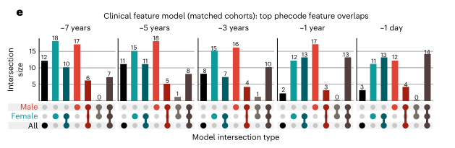
随机森林算法在这项研究中的具体实现
3. 模型训练 随机森林模型构建：使用随机森林算法，这是一种集成学习方法，通过构建多个决策树并汇总其结果来进行预测。 性别分层模型：对男性和女性分别构建模型，考虑性别对AD风险预测的潜在影响。

Slide 17
随机森林算法在这项研究中的具体实现
4. 模型评估 交叉验证：使用交叉验证方法来评估模型的泛化能力，确保模型在未见过的数据上也能保持稳定的预测性能。 性能指标：主要使用接收器操作特征曲线下面积（AUROC）和精确度-召回曲线下面积（AUPRC）来评估模型性能。

Slide 18
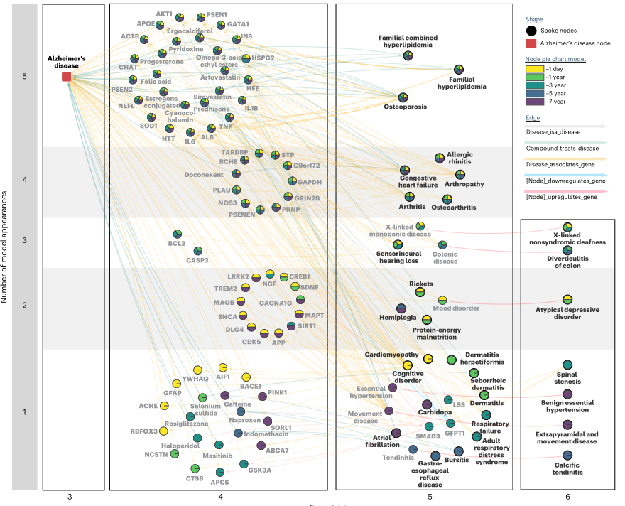
随机森林算法在这项研究中的具体实现
5. 生物学解释与知识网络集成 知识网络应用：利用SPOKE等生物学知识网络，从临床特征中导出与AD相关的生物学假设。 基因和路径分析：通过知识网络分析，找出与AD高度相关的基因和生物学路径，如APOE和IL6等。

Slide 19
随机森林算法在这项研究中的具体实现
6. 结果验证 外部数据集验证：在外部EHR数据集中验证模型预测的准确性，确保模型的实用性和有效性。 通过这些步骤，研究团队不仅成功地开发了能够预测AD发病风险的模型，还能利用生物学知识网络深入解释临床数据中的生物学机制，为未来的AD研究和临床干预提供了有力的工具和方法。

Slide 20
实验结论
PART 05

Slide 21
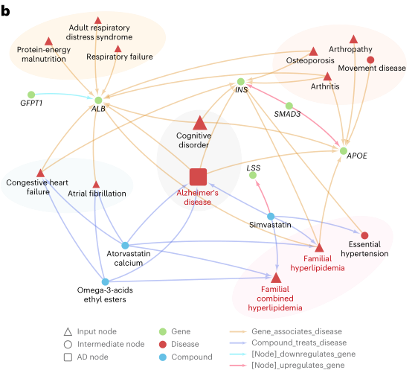
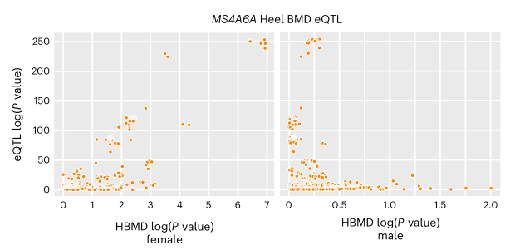
模型成功地预测了AD的发病，准确率在AD发病前七年至前一天不断提高。关键预测因子包括多个与AD高度相关的共享基因，如APOE、ACTB、IL6和INS。文中还指出，APOE位点与高脂血症的关联以及女性在MS4A6A附近位点与骨质疏松症的更强关联。

Slide 22
讨论展望
PART 06

Slide 23
本文表明，该方法能显著影响临床实践，使得基于EHR的早期风险预测和AD管理成为可能。此外，这种方法还可以推动对早期表型和途径的进一步研究，从而推进神经退行性疾病领域的研究和治疗。

Slide 24
感谢观看！
欢迎批评指正
人工智能开题汇报
2024.04.25

